Slide 1
Заместителя главного врача по первичной медико-санитарной помощи
ГБУЗ «ГКБ имени В.П. Демихова ДЗМ»
Коломаченко А. М.

Slide 2
Основные показатели
ГКБ имени В. П. Демихова
Амбулаторно-поликлинический центр
1 524
посещений
в смену по данным ЕМИАС
Мощность
48 378
человек
(15 294 человека старше трудоспособного возраста)
Прикрепленное население
Численность прикрепленного населения
48 378
человек

Slide 3
Посещения поликлиники в 2019 году
615 595
посещений в 2019 году
Профилактические приемы
Приемы по заболеванию

Slide 4
Доступность медицинской помощи в 2019 году
84,6%
средняя доступность специалистов
II уровня в 2019 году
Специалисты
II уровня
95,5%
средняя доступность специалистов
I уровня в 2019 году
Специалисты
I уровня
91,8%
средняя доступность терапевтов/ВОП
в 2019 году
Терапевты/
ВОП

Slide 5
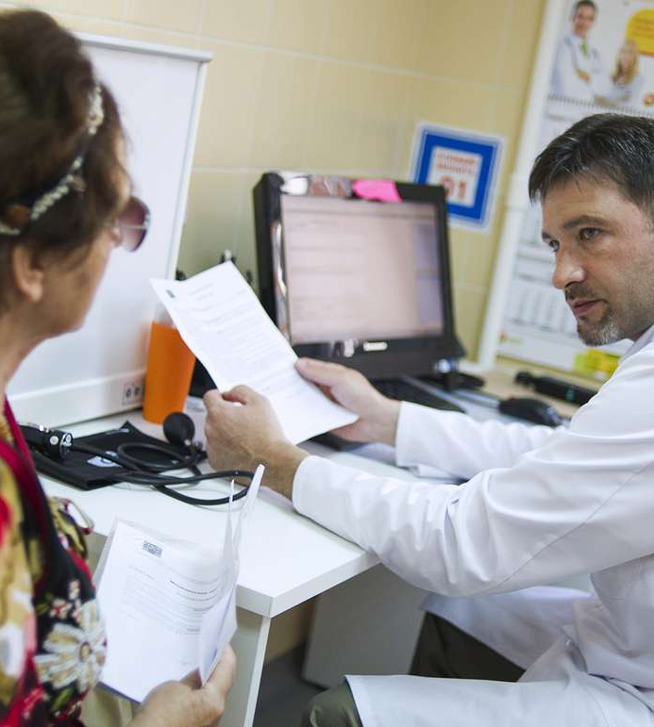
Диспансеризация
Прошли
диспансеризацию
17 911 чел., из них:

Slide 6
Диспансеризация и профилактические осмотры
План
Факт выполнения
Доля выполнения
Диспансеризация взрослого населения
18 379 чел.
17 911 чел.
98 %
Проведение профилактических медицинских осмотров
4 089 чел.
4 086 чел.
100 %
Проведение периодических осмотров
2 756 чел.
2 756 чел.
100 %

Slide 7
Основные показатели. Инвалиды и участники ВОВ
Наименование | Участники ВОВ (кроме ИОВ) (чел.) | Инвалиды ВОВ (чел.)
Состоит под диспансерным наблюдением на начало отчетного года | 30 | 1
Вновь взято под диспансерное наблюдение в отчетном году
Снято с диспансерного наблюдения в течении отчетного года | 5 | -
из них: выехало | 5 (умерло)
Состоит под диспансерным наблюдением на конец отчетного года | 25 | 1
в том числе по группам инвалидности: I | 13 | -
2 | 20 | 1
3 | 2 | -
Охвачено комплексными медицинскими осмотрами | 30 | 1
Нуждались в стационарном лечении | 16 | 1
Получили стационарное лечение из числа нуждавшихся | 16 | 1
Получили санаторно-курортное лечение | - | -

Slide 8
Прививочная работа: гепатит, корь, краснуха, дифтерия
Вакцинация против гепатита В
Вакцинация против гепатита А
Ревакцинация против гепатита А
Вакцинация против кори
Ревакцинация против кори
Вакцинация против краснухи
Ревакцинация против краснухи
Вакцинация против дифтерии
Ревакцинация против дифтерии
Все планы по вакцинации на 2019 год выполнены на
100%

Slide 9
Показатели заболеваемости
Болезни
системы кровообращения
Болезни органов дыхания
Болезни органов пищеварения
Болезни костно-мышечной системы
Болезни мочеполовой системы

Slide 10
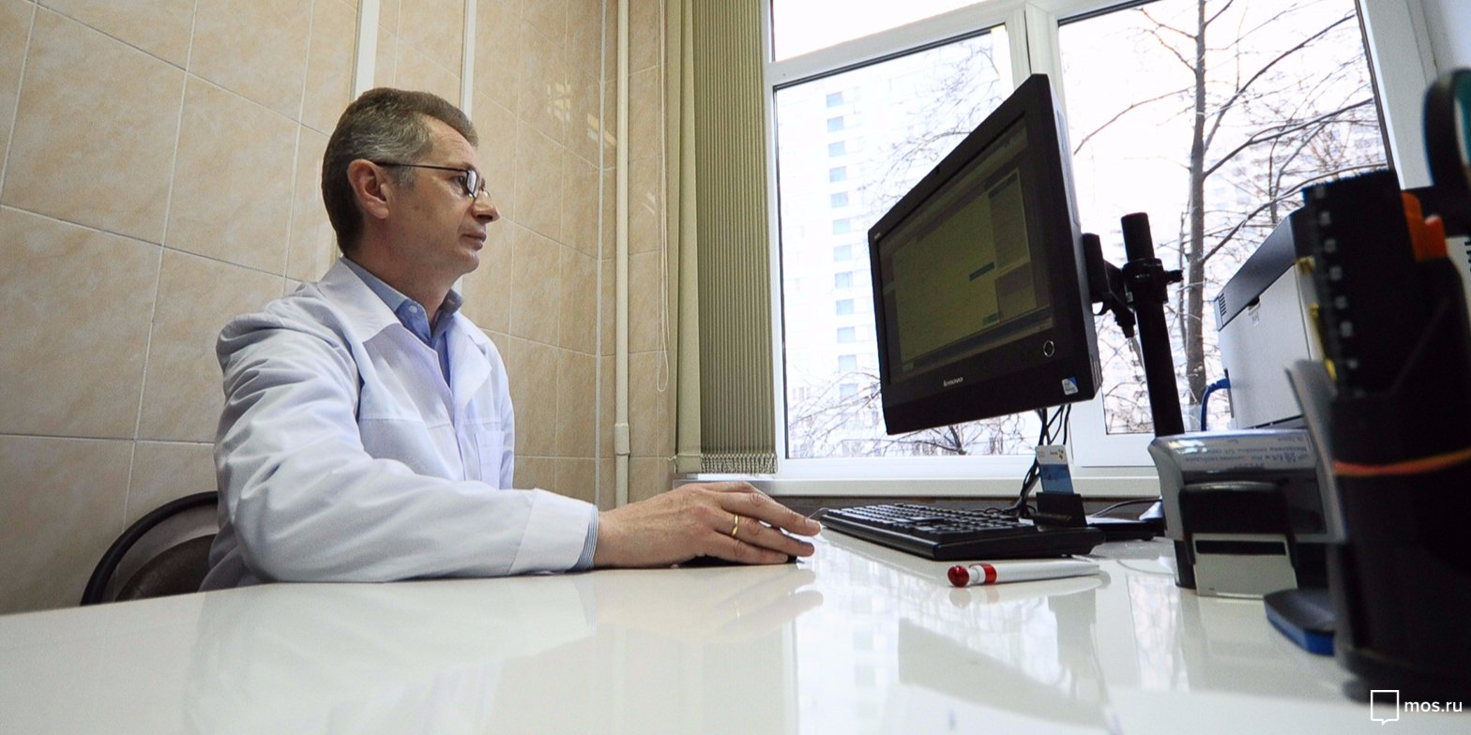
Обучение врачей общей практики
В последние два года 2018-2019 прошло обучение
27
врачей-терапевтов и других специальностей
на врача общей практики
На текущий момент сформировано
20
участков на которых работают врачи
общей практики

Slide 11
Повышение комфорта пребывания в поликлинике
С целью исключения неудобств для пациентов:
Нахождения больных в одной зоне со здоровыми
Нехватки посадочных мест для ожидания
Отсутствия информации о движении очереди на прием
Отсутствия контроля за состоянием здоровья пациентов, находящихся в очереди, со стороны медицинского персонала
Организованы зоны комфортного ожидания приема дежурного врача
Положительный эффект от организации зон комфортного ожидания:
Разделение потоков здоровых
и болеющих пациентов
Информирование пациентов о движении «живой» очереди через информационное табло
Создание достаточного количества посадочных мест для ожидания приема
Визуальный контроль пациентов,
находящихся в очереди

Slide 12
Работа по рассмотрению жалоб и обращений граждан
ГКБ имени В.П. Демихова
Амбулаторно-поликлинический центр
Всего 156 обращений
Обоснованных – 3
Число обращений
за 2019 год
Все обращения пациентов рассматриваются в индивидуальном порядке
В случае негативного содержания обращения, специалисты поликлиники вступают в диалог с пациентом и детализируют проблему для ее решения
Изучаются предложения граждан по улучшению работы поликлиники, руководство использует обратную связь от пациентов для совершенствования оказания медицинской помощи

Slide 13
Оборудование поликлиники
КТ 2 ед.
МРТ 1 ед.
Денситометры 0 ед.
Рентгенаппараты 1 ед.
Флюорографы 1 ед.
УЗИ 2 ед.
Из них экспертного класса 0 ед.
Холтер 4 ед.
СМАД 4 ед.

Slide 14
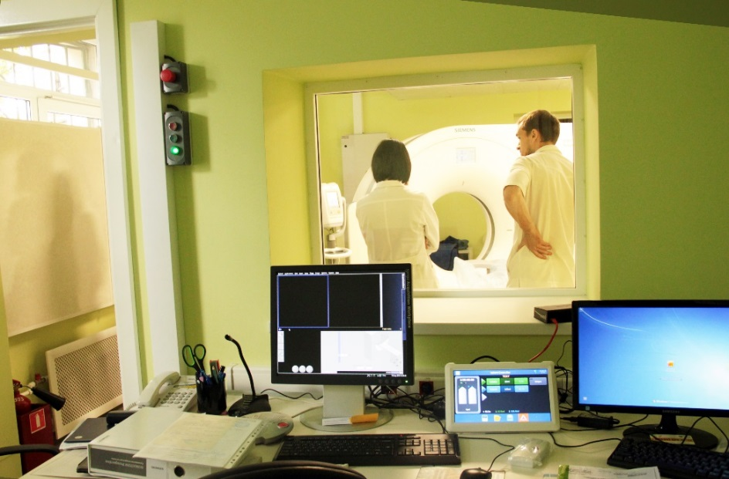
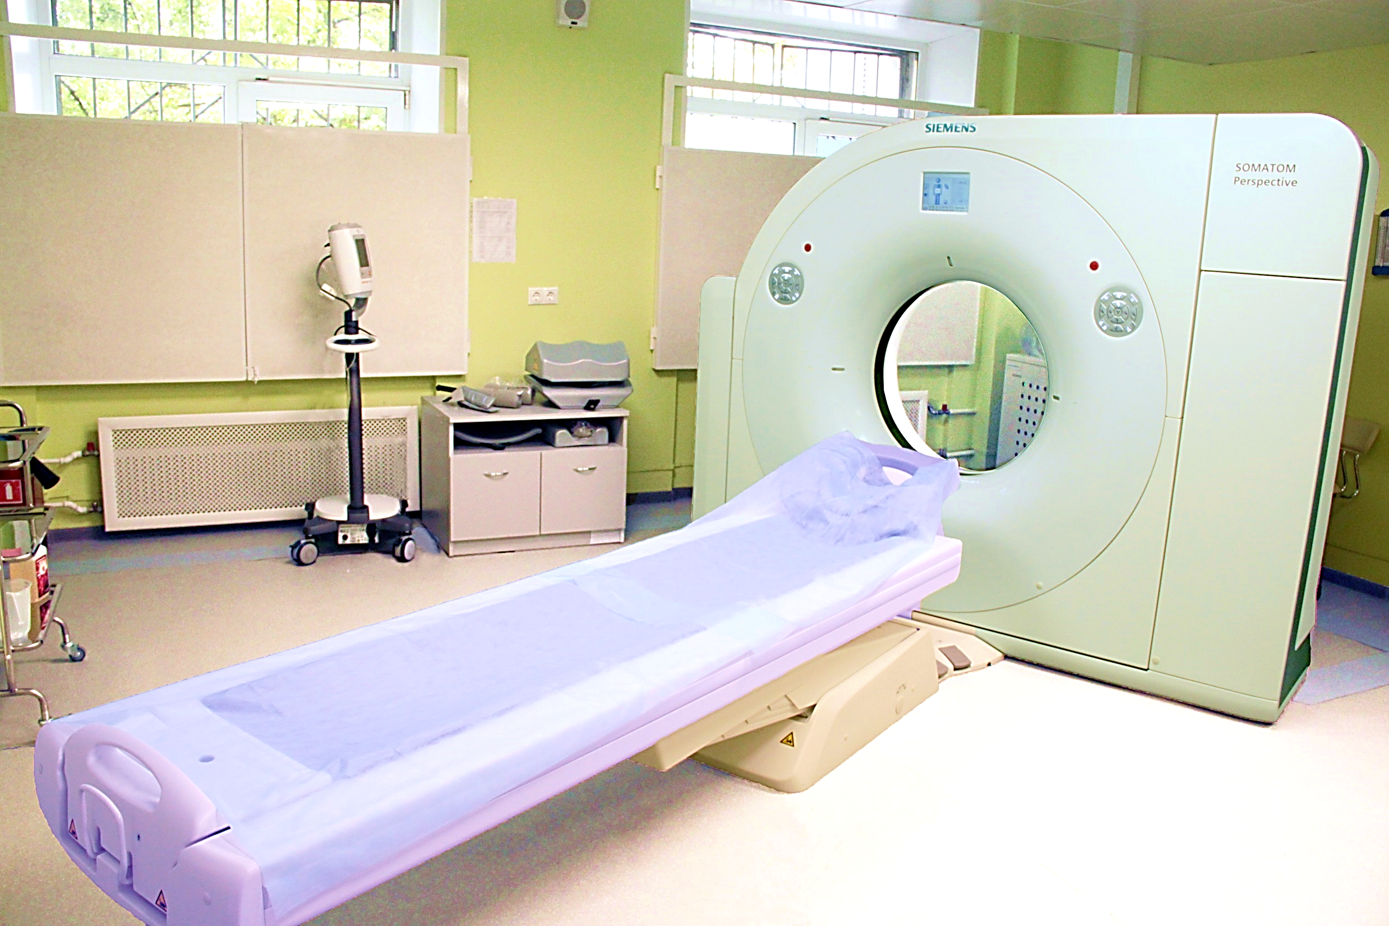
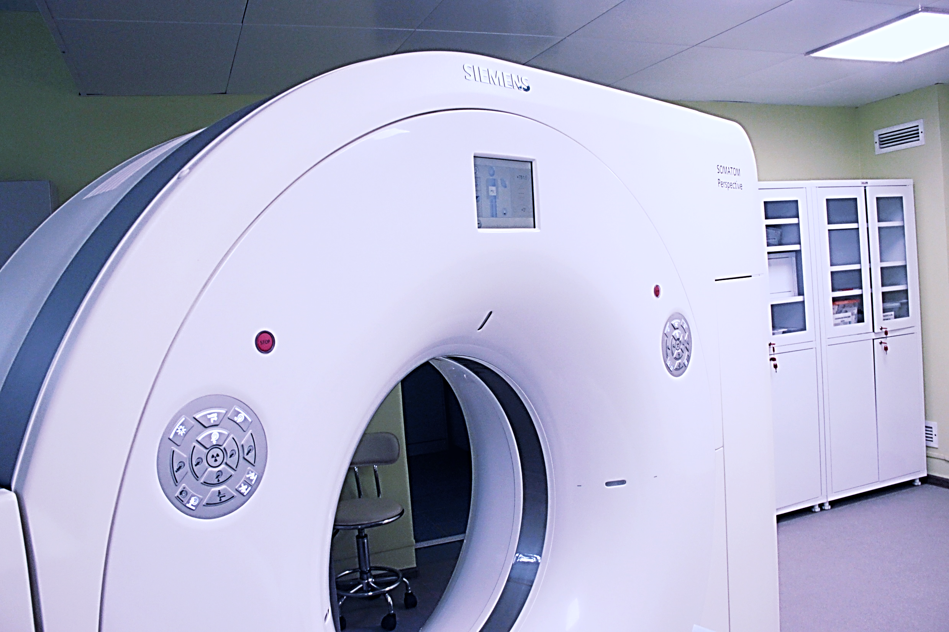
В 2019 году открылся кабинет КТ с новым томографом SIEMENS Perspective 128

Slide 15
Медицинские организации оказывают помощь по различным профилям
Терапия
Акушерство и гинекология
Хирургия
Офтальмология
Оториноларингология
Урология
Неврология
Кардиология
Эндокринология
Ревматология
Инфекционные болезни
Сердечно-сосудистая хирургия
Нейрохирургия
Травматология и ортопедия

Slide 16
Кадры 2019 года
77,25
ставок всего
82
ставки всего
15,25
ставки всего
За 2019 год было нанято 22 сотрудника
Повышение квалификации прошли 3 человек

Slide 17
Мероприятия в поликлиниках, реализованные в 2019 году
Оптимизация работы поликлиники
Открытая информационная среда
Повышение комфорта пребывания
Повышение доступности мед. помощи
Систематизация работы с хроническими больными
Оптимизация работы Call-центра
Развитие справочно-информационного отдела и входной группы
Внедрение стандарта организации рабочего пространства по принципу 5С на стойке информации, мед. посту и в кабинете дежурного врача
В службу вызова на дом внедрена система «Мобильный АРМ», все врачи обеспечены планшетами с доступом в ЕМИАС
Оперативный мониторинг работы МО с помощью системы видеонаблюдения и отзывов пациентов в интернете
Создание унифицированной системы навигации
Создание зон комфортного ожидания приема дежурного врача
Увеличение доли врачей общей практики
Внедрение дежурного врача общей практики
Внедрение выделенного врача для пациентов со множественными хроническими заболеваниями
Создание службы патронажного ухода за маломобильными пациентами
В проекте участвуют
803 пациента
2 врача
2 медсестры

Slide 18
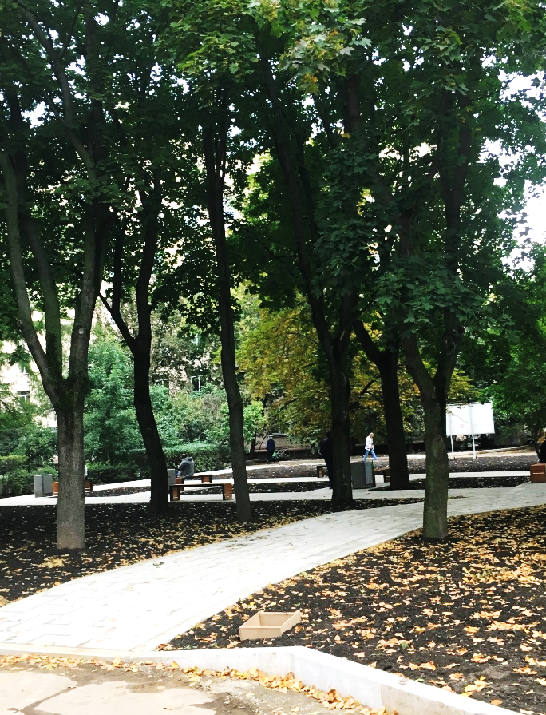
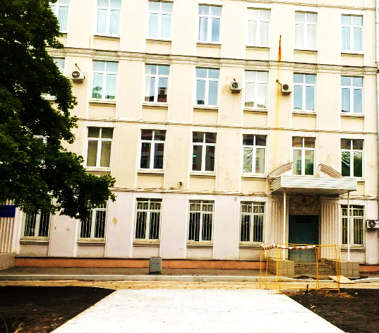
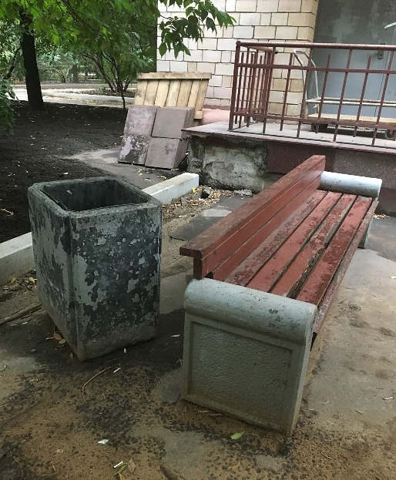
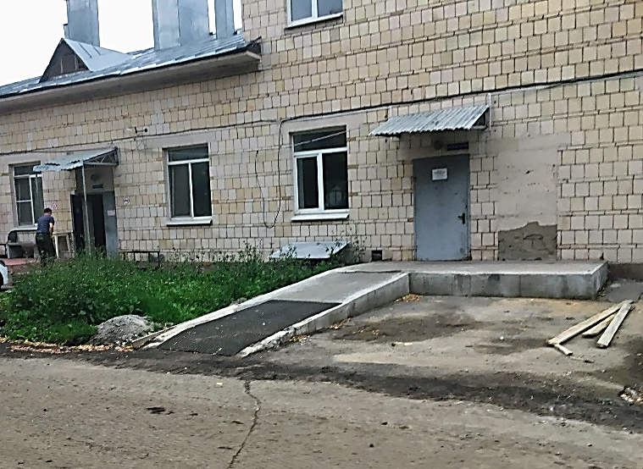
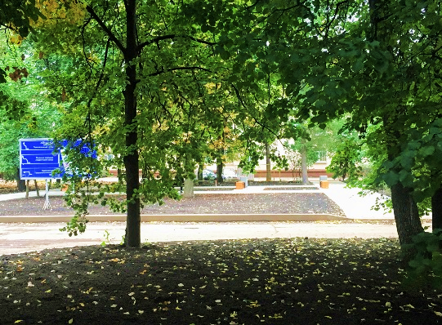
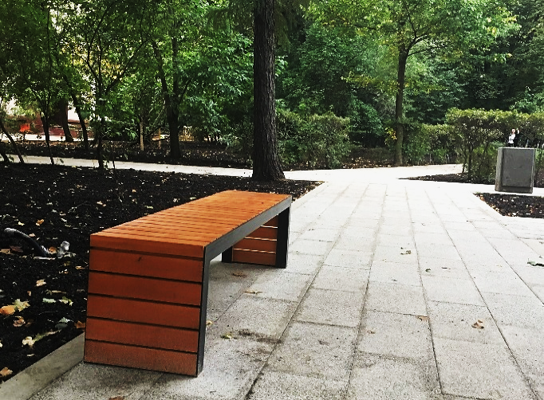
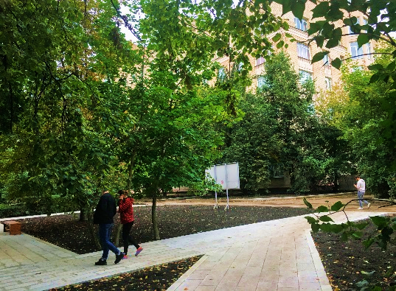
В 2019 году было проведено благоустройство территории

Slide 19
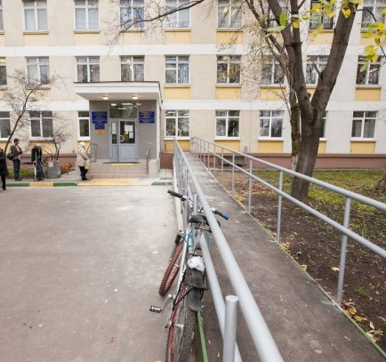
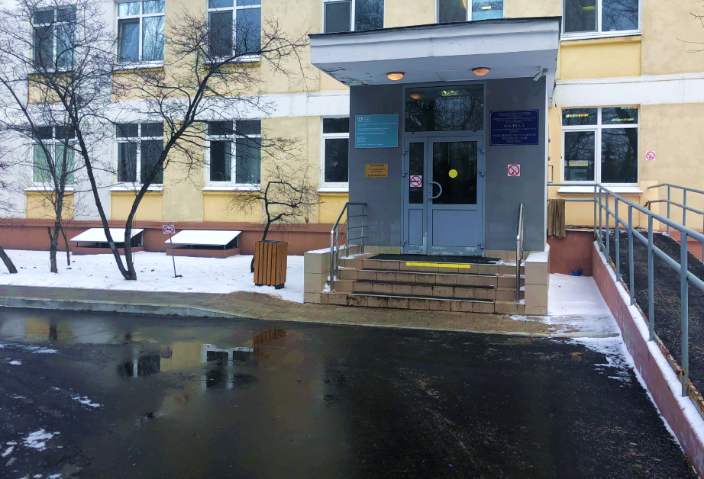
В 2019 году был проведен ремонт входной группы АПЦ

Slide 20
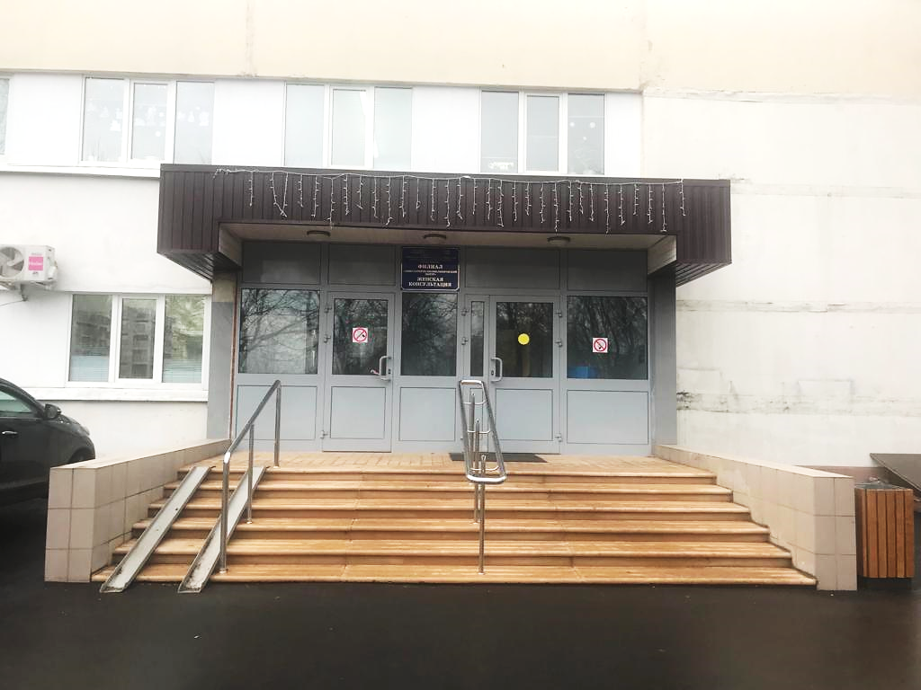
В 2019 году был проведен ремонт входной группы ЖК

Slide 21
СПАСИБО ЗА ВНИМАНИЕ!

